Slide 1





















Slide 2
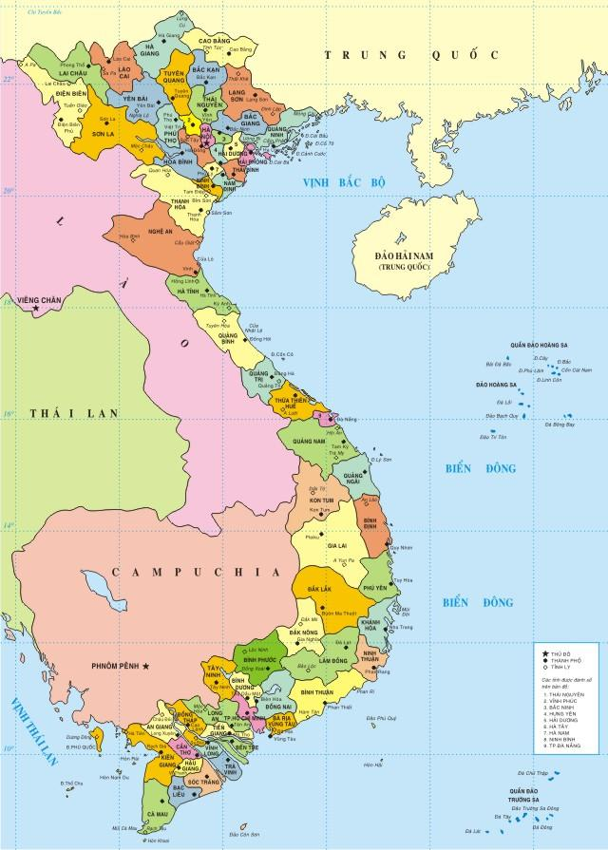




Kể tên một số đảo, quần đảo của đất nước ta hoặc giới thiệu những điều em biết về biển đảo.

Slide 3

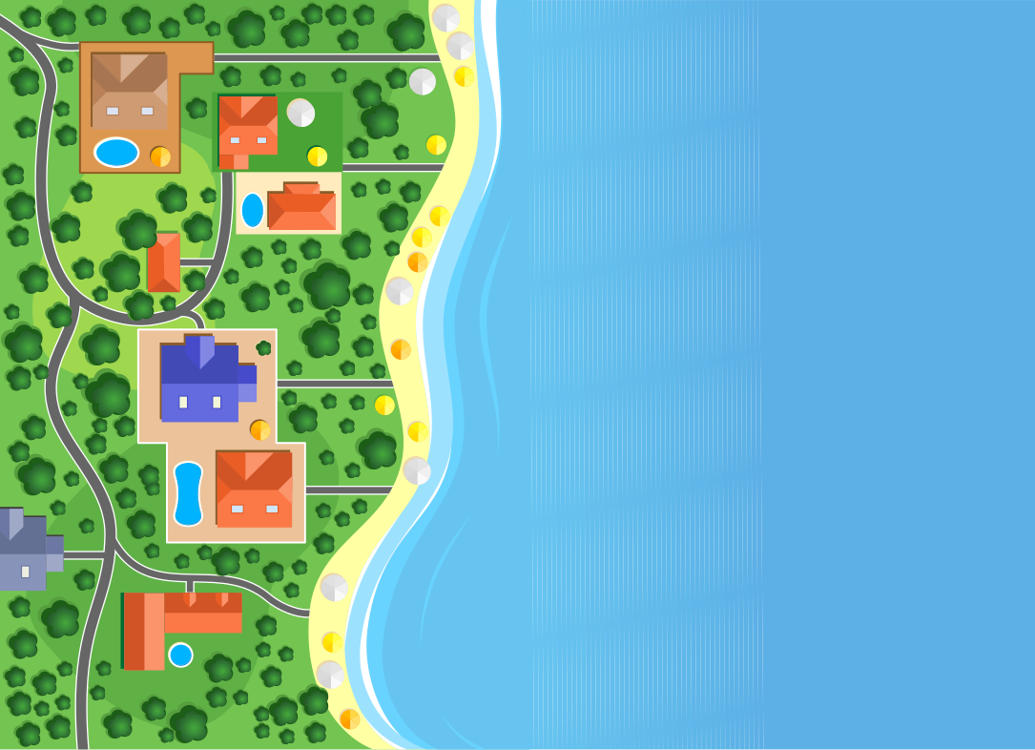

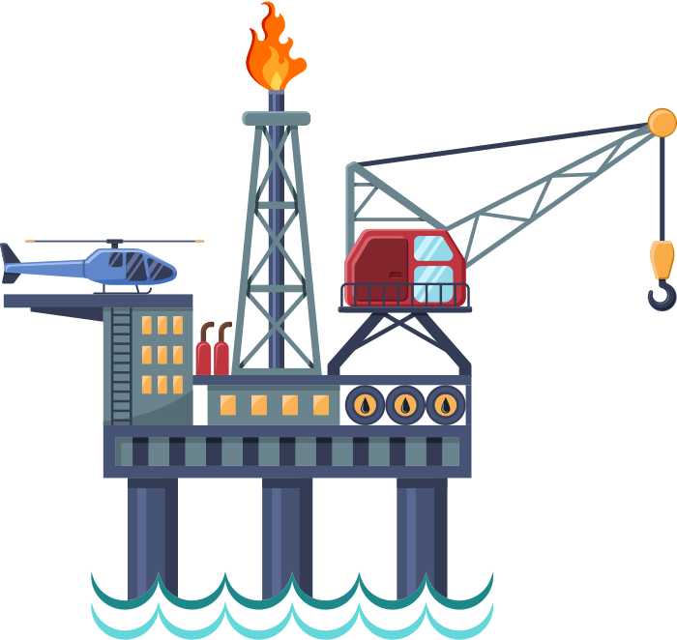


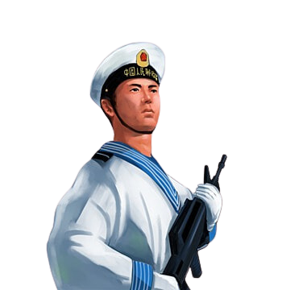






Slide 4


Slide 5

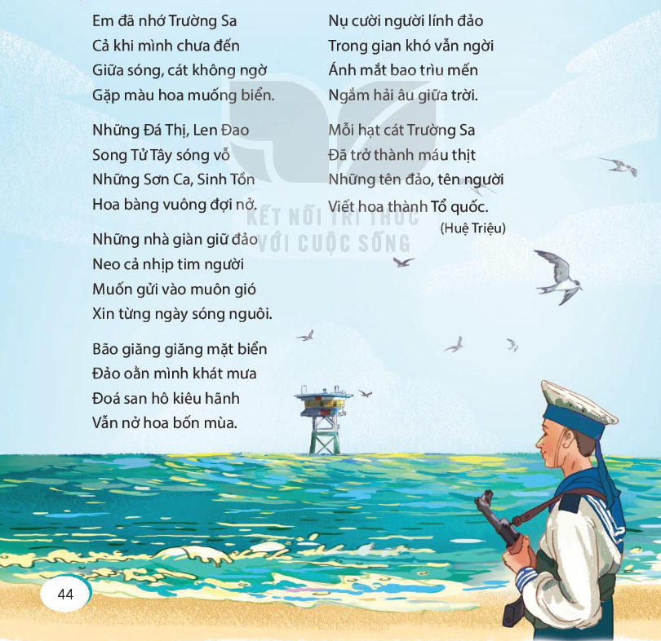


Slide 6










hoa bàng vuông
oằn mình
kiêu hãnh
……….

Slide 7










Bão giăng giăng mặt biển
Đảo oằn mình khát mưa
Đoá san hô kiêu hãnh
Vẫn nở hoa bốn mùa.
Nụ cười người lính đảo
Trong gian khó vẫn ngời
Ánh mắt bao trìu mến
Ngầm hải âu giữa trời.

Slide 8


Slide 9


Slide 10


Slide 11


Slide 12

Đá Thị, Len Đao, Song Tử Tây, Sơn Ca, Sinh Tồn là những hòn đảo ở quần đảo Trường Sa.

Slide 13
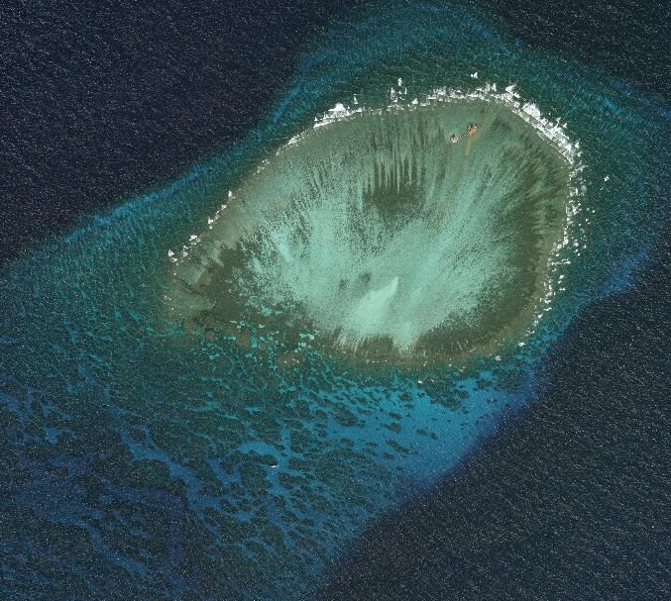
Đá Thị

Slide 14
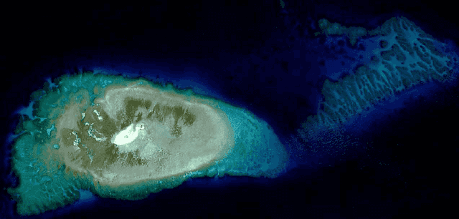
Len Đao

Slide 15
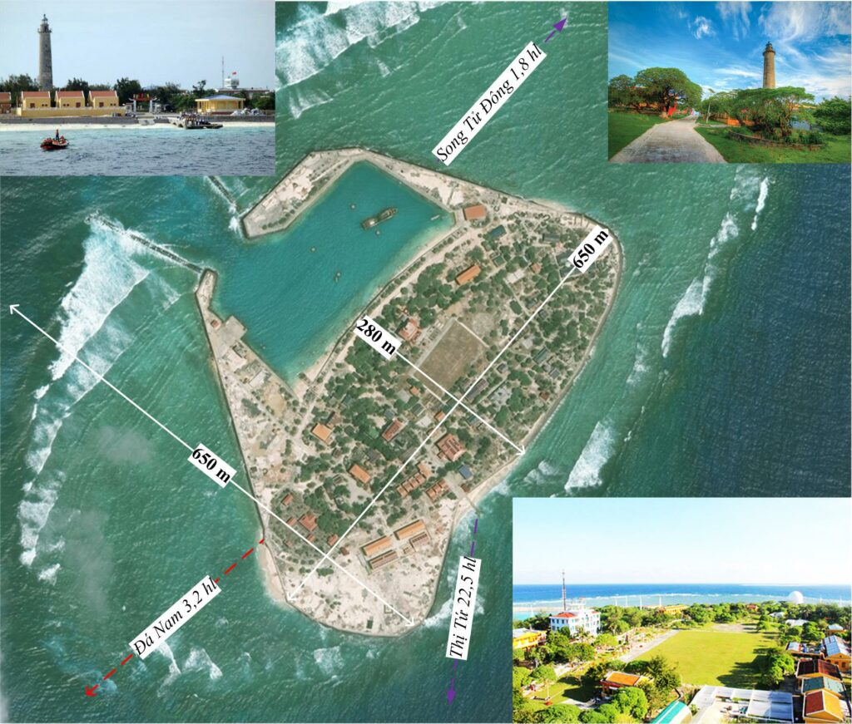
Song
Tử
Tây

Slide 16
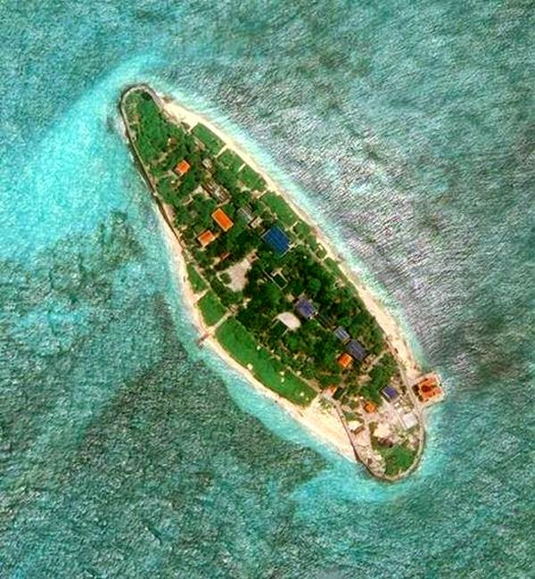
Sơn Ca

Slide 17
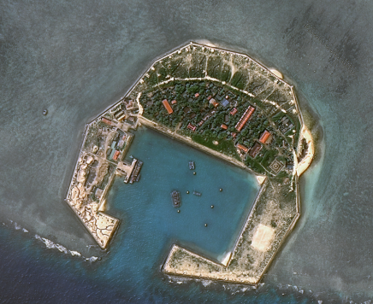
Sinh Tồn

Slide 18



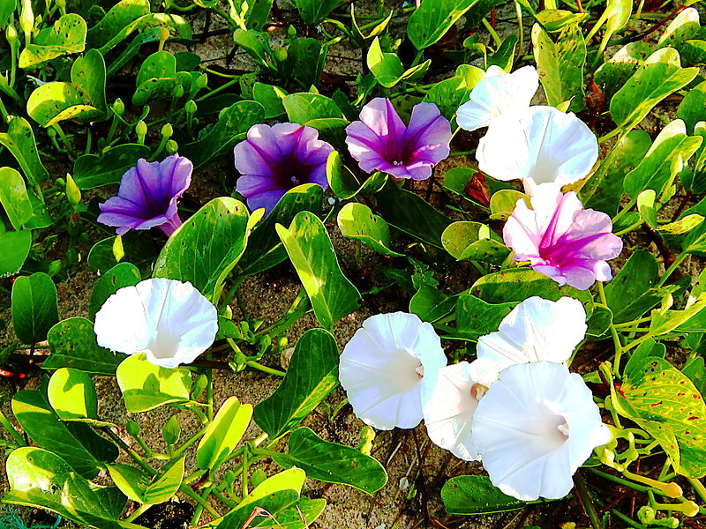


Ở khổ thơ đầu, điều gì gây bất ngờ với mọi người khi đến Trường Sa?
Ở khổ thơ đầu, màu hoa muống biển gây bất ngờ với mọi người khi đến Trường Sa.

Slide 19
Em hiểu thế nào về hai dòng thơ “Những nhà gian giữ đảo/ Neo cả nhịp tim người"? Chọn câu trả lời dưới đây hoặc nêu ý kiến của em.
A. Sự thấu hiểu của người dân trước những gian nguy mà người lính nhà giàn phải đương đầu.
B. Cảm xúc thương yêu, lo lắng của người ra thăm đảo dành cho người lính Trường Sa.
C. Tình yêu tha thiết của người dân đất Việt đối với biển đảo quê hương.

Slide 20
Theo em, nhà thơ muốn nói gì qua hình ảnh “Đoá san hô kiêu hãnh/ Vẫn nở hoa bốn mùa”?
Theo em, nhà thơ muốn nói về sự hi sinh thầm lặng của những người chiến sĩ. Họ vẫn luôn miệt mài làm công việc đáng tự hào, bảo vệ an toàn biển đảo cho đất nước không mệt mỏi, không quản ngày đêm. Cũng giống như đóa san hô, dù ở trong hoàn cảnh khó khăn nhưng vẫn kiêu hãnh vươn lên và nở hoa đẹp đẽ suốt bốn mùa.

Slide 21
Nêu cảm nghĩ của em về người lính đảo Trường Sa.
Những người lính đảo Trường Sa là những anh hùng yêu nước, dũng cảm, sẵn sàng hi sinh tuổi thanh xuân tươi đẹp, thậm chí là cả tính mạng của mình để cống hiến cho Tổ quốc, để bảo vệ đến từng hòn đảo, vùng biển, lãnh thổ quốc gia, đem lại cuộc sống ấm no, hòa bình cho người dân.

Slide 22

Ý nghĩa của khổ thơ cuối là gì? Em chọn ý nào dưới đây? Vì sao?
B. Những tên đảo, tên người ở Trường Sa góp phần làm nền Tổ quốc vẹn toàn.
C. Những người thầm lặng bảo vệ biển trời Tổ quốc đáng được tôn vinh.
A. Quần đảo Trường Sa thuộc chủ quyền thiêng liêng của Tổ quốc ta.

Slide 23


Slide 24


Slide 25





Dựa vào ý thơ của bài Cảm xúc Trường Sa, viết 2-3 câu về sự kiên cường của những người lính đảo.
Với mỗi người lính đảo, lòng dũng cảm, sự kiên cường chính là động lực giúp họ vững vàng hơn. Bởi giữa nơi trùng khơi, chỉ có niềm tin, tình yêu biển đảo quê hương, trọng trách với Tổ quốc, dân tộc mới thực sự là thành lũy vững chắc che chở cho họ. Chính sự quả cảm và tấm lòng sắt son vì sự vẹn toàn của chủ quyền đất nước đã tôi luyện, giúp họ có được tinh thần và ý chí vượt qua mọi khó khăn, gian khổ, sự khắc nghiệt của thời tiết để luôn hoàn thành xuất sắc nhiệm vụ được giao.

Slide 26
Xác định chủ ngữ, vị ngữ của mỗi câu em đã viết ở bài tập 1.
Với mỗi người lính đảo, lòng dũng cảm, sự kiên cường/ chính là động lực giúp
CN VN
họ vững vàng hơn. Bởi giữa nơi trùng khơi, chỉ có niềm tin, tình yêu biển đảo
CN
quê hương, trọng trách với Tổ quốc, dân tộc/ mới thực sự là thành lũy vững
VN
chắc che chở cho họ. Chính sự quả cảm và tấm lòng sắt son vì sự vẹn toàn của
CN
chủ quyền đất nước/ đã tôi luyện, giúp họ có được tinh thần và ý chí vượt qua mọi khó khăn, gian khổ, sự khắc nghiệt của thời tiết để luôn hoàn thành xuất sắc nhiệm vụ được giao.
VN

